Slide 1
TO Notificeren
24-8-2023

Slide 3
Digilevering, notificaties, stvz
Technisch overleg Notificeren, 24-08-2023

Slide 4
Notificaties, stvz
Dit TO is 1 van 3 TO’s voor Digikoppeling, Terugmelden en Notificeren
Digilevering Koppelvlakspecificatie | Logius
ebMS koppelvlakspecificatie, niet als standaard in beheer
Project CloudEvents VNG
Profiel en handreikingen opgesteld
In beheer bij Logius
TO is de start van actief beheer
Algemeen
Naar REST API interfaces
EU/internationale standaarden
Voor vandaag
Cloudevents presentatie
De signaal- en updateservice
Hoe werkt beheer

Slide 5
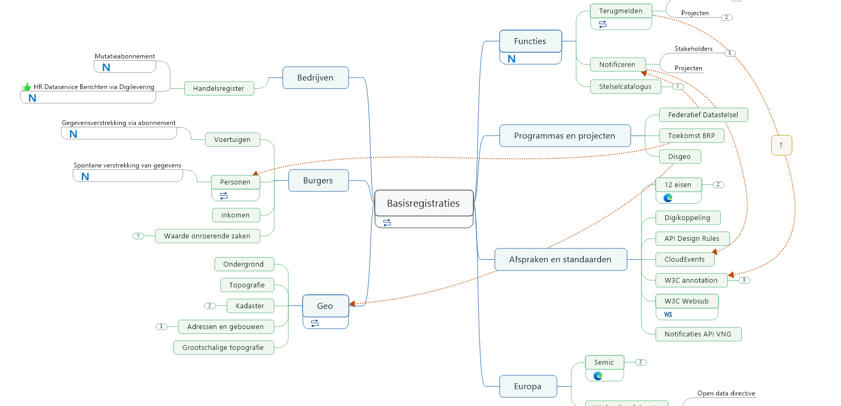
Basisregistraties en diensten
Producten van bouwstenen - NORA Online

Slide 6
BOMOS, Git en het beheerproces
Technisch overleg Notificeren, 24-08-2023

Slide 7
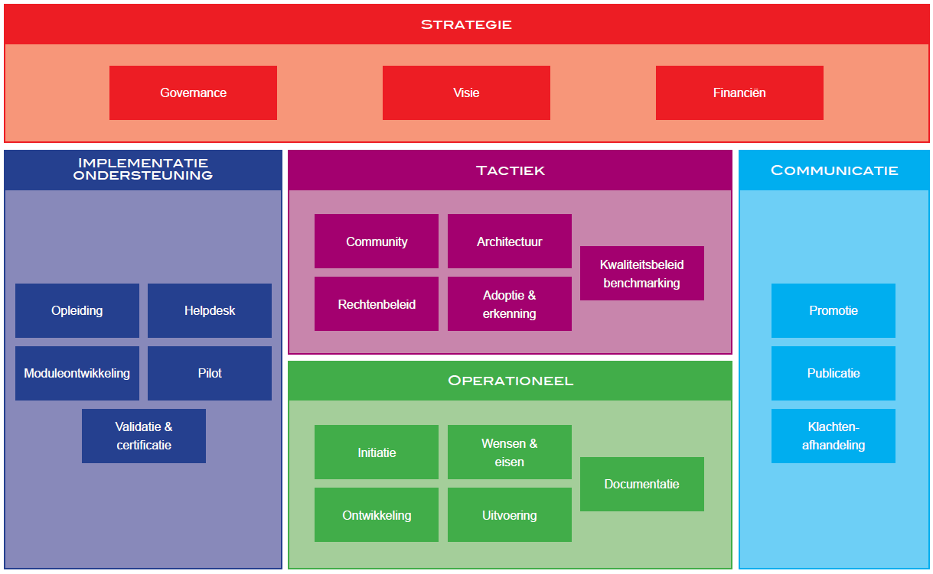
BOMOS in het kort
Basis voor het beheer van standaarden
Onderverdeling in lagen: strategisch, tactisch en operationeel
Nu: Technisch Overleg (operationeel) loopt goed maar bovenliggende lagen ontbreken in het huidige proces.
BOMOS, het fundament (logius.nl)
BOMOS Deel 2: de verdieping (logius.nl)

Slide 8
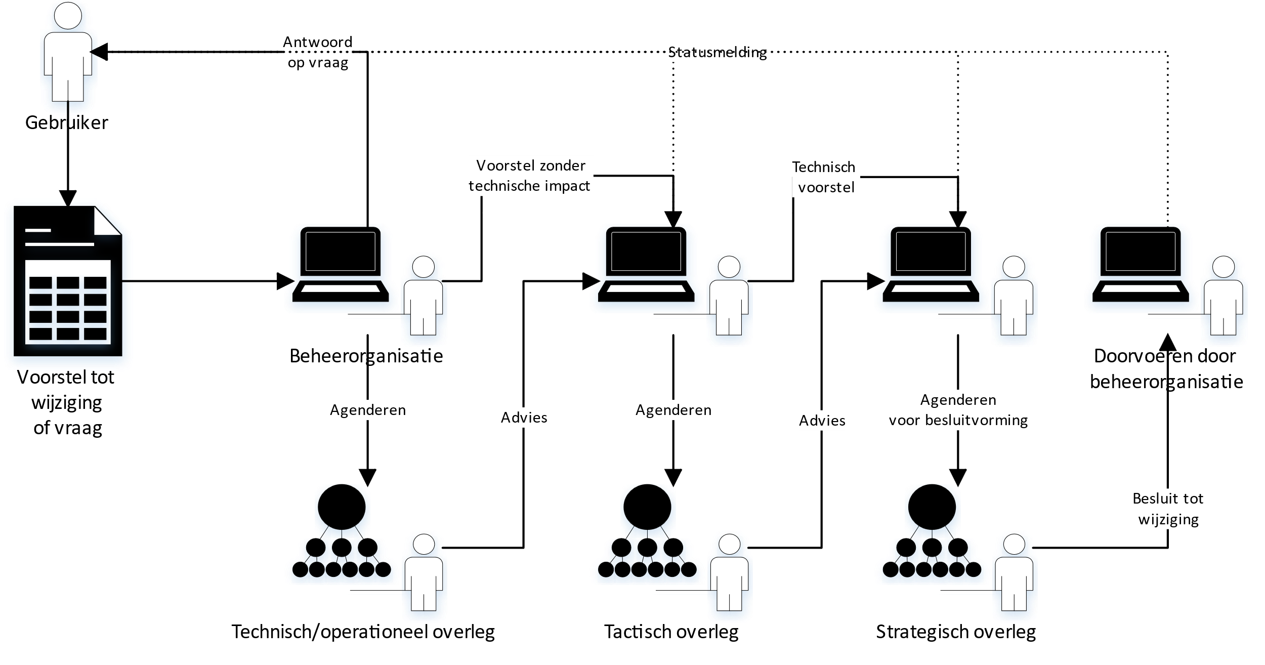
Beheerproces algemeen
Overleggen voor iedere BOMOS laag (zie BOMOS, het fundament (logius.nl))
Technisch overleg. Betrokkenheid van stakeholders.
Tactisch. Adoptie, architectuur, rechtenbeleid. zaken. Welke impact heeft een wijziging voor stakeholders?
Strategisch. Beleidsrichting, visie op de standaard.
Besluitvormend. Op dit moment beslist het OBDO.
Beheerorganisatie beslist welke wijzigingsvoorstel voor welk overleg geagendeerd wordt.

Slide 9
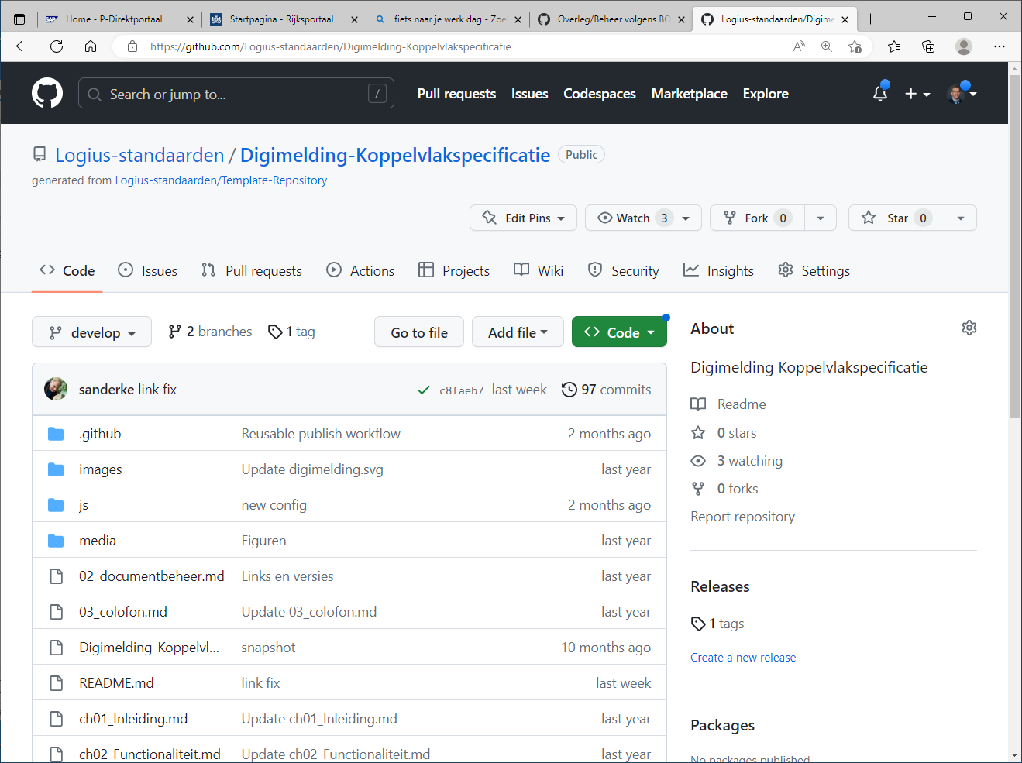
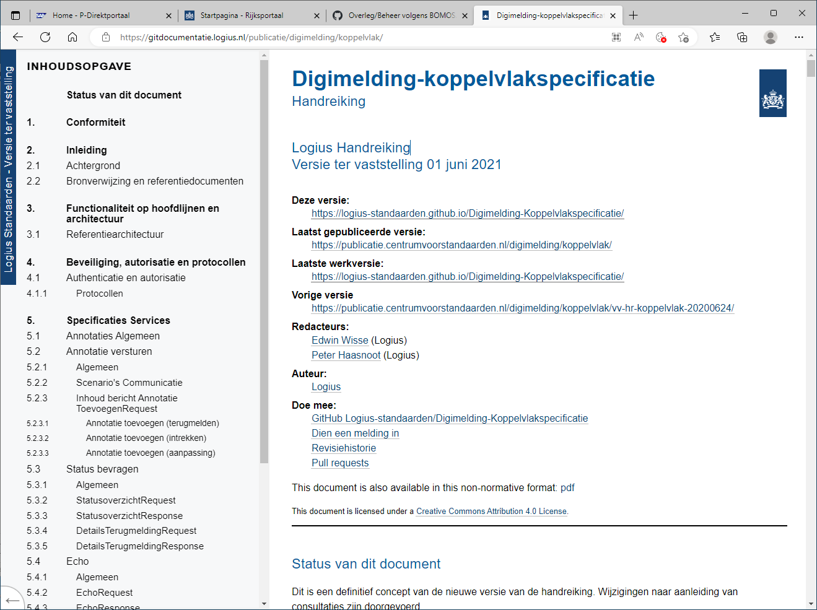
Beheer en publicatie via Git en ReSpec
GIT is een wijzigingsmanagement applicatie bedoeld voor source code (ontwikkeld voor Linux).
DMKS documentatie in ReSpec: Logius-standaarden/Digimelding-Koppelvlakspecificatie: Digimelding Koppelvlakspecificatie (github.com)
Er is een werkversie en een publicatieversie
Iedereen kan de repositories naar een eigen omgeving brengen (clonen), bewerken en wijzigingen voorstellen (via een pull)

Slide 10
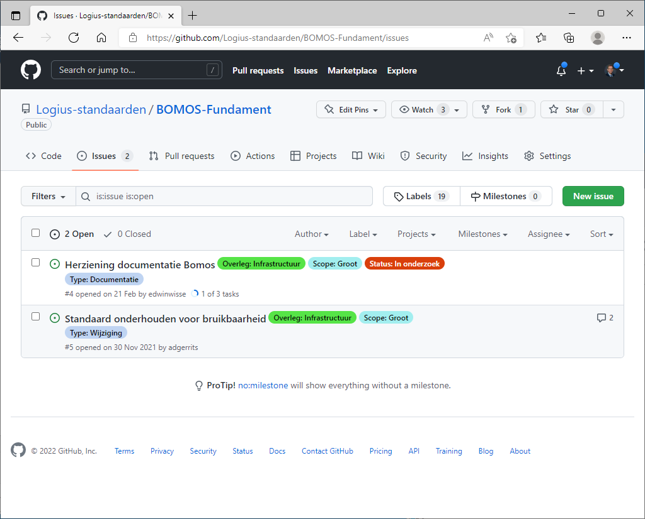
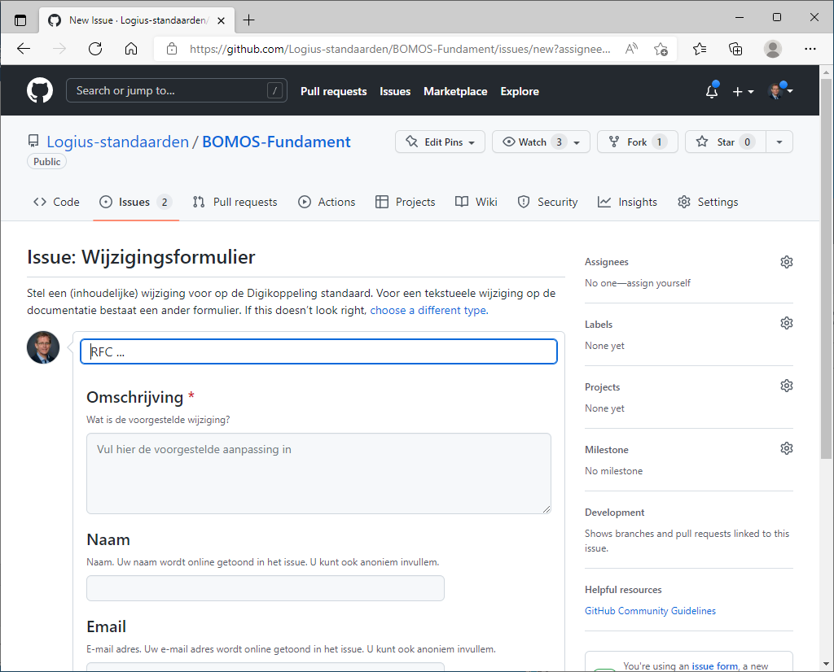
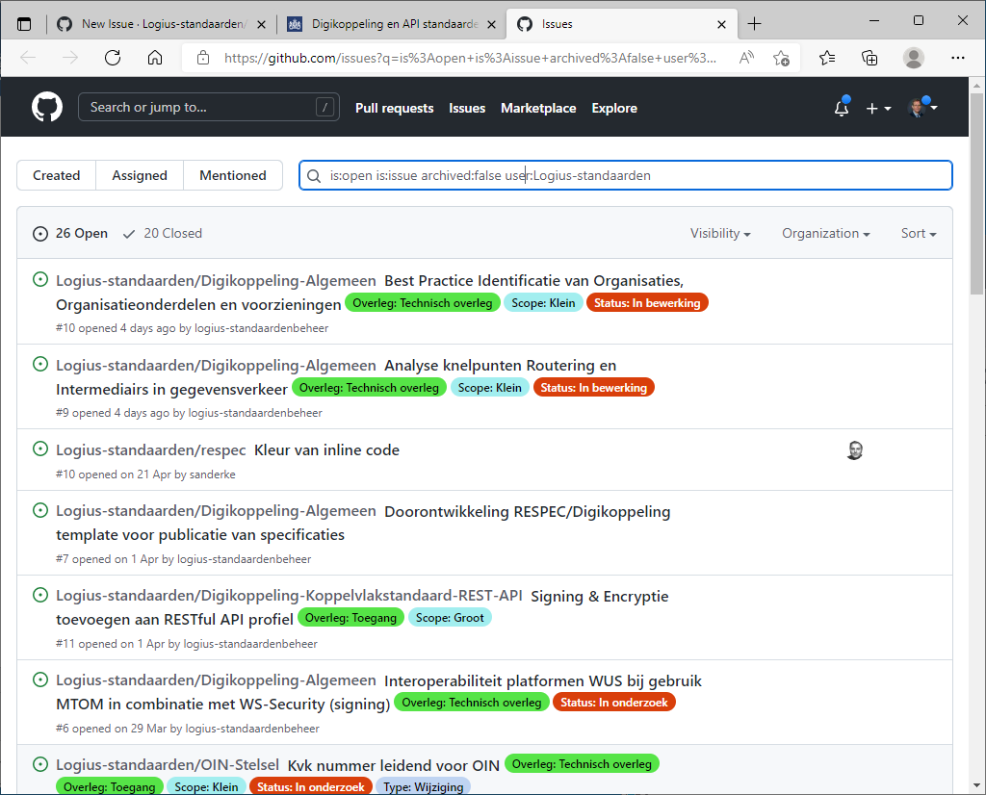
Wijzigingen voorstellen
Naast het complexe proces van clonen, aanpassen en een pull request kan iedere belanghebbende een voorstel indienen.
Issues kunnen bij een repository van de beterffende standaard ingediend worden: New Issue · Logius-standaarden/NL-GOV-profile-for-CloudEvents (github.com)
Issues worden besproken in (onder andere) het technisch overleg. Voorbeeld: Overleg/Notificeren/2023-08-24 at main · Logius-standaarden/Overleg (github.com)
Wij krijgen een overzicht van alle wijzigingen: Issues (github.com)
Indiener krijgt meldingen als een issue aangevuld wordt.

